Slide 1
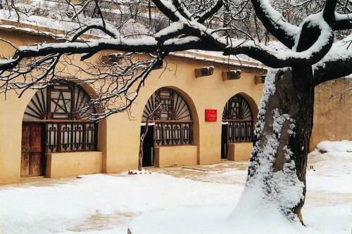
回延安
贺敬之

Slide 2
学习目标
1、反复朗读课文，理解陕北民歌“信天游”的艺术特点。
2、体会诗中运用比兴方法和拟人、夸张等修辞方法的表现力并学习运用。
3、体会诗人重返延安的激动心情。

Slide 3
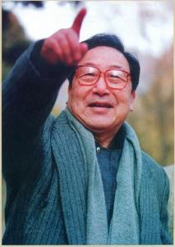
作者简介
现当代诗人、剧作家。山东峄yì县（今枣庄市）人。1940年到延安，进入鲁迅艺术文学院学习。40年代开始诗歌创作，已出版《放歌集》、《雷锋之歌》、《贺敬之诗选》、《回答今日的世界》等诗集。 1945年在集体创作著名歌剧《白毛女》中担任执笔，此剧1951年荣获斯大林文学奖。 80年代任中华人民共和国文化部部长。

Slide 4

信天游
信天游，也叫“顺天游”，流行于陕北的一种民歌。
章法上：两句一节，节数不定。
韵律上：一节一韵
语言上：七言为基本句式，可长可短。
艺术上：多用比兴、夸张等手法。

Slide 5
明字词
zhǎn
dēng
méi
pàn
kuàng
盏 登时 糜子 脑畔 眼眶

Slide 6
梳理文意
回延安
(激动)
（1）
（2）
（3）
（4）
（5）
忆延安
(感激）
这首诗，紧扣一个“回”字，写出了回延安的过程；并以此作为线索，抒发了对延安的热爱和歌颂。
话延安
（真挚）
看延安
（喜悦）
赞延安
（自豪）

Slide 7
比 兴
1、什么叫做比兴（表现手法）？
“比”就是比喻，使其特征更加鲜明突出。“兴”就是起兴，即借助其他事物作为诗歌发端，以引起所要歌咏的内容。“比”与“兴”常常连用。
2、找出文中运用比兴手法的句子？
（1）树梢树枝树根根，亲山亲水有亲人。
（2）羊羔羔吃奶眼望着妈，小米饭养活我长大。
（3）东山的糜子西山的谷，肩膀上的红旗手中的书。

Slide 8
修辞手法
1、杜甫川唱来柳林铺笑， 红旗飘飘把手招。
（拟人）
2、一口口的米酒千万句话， 长江大河起浪花。
（比喻、夸张）
3、千万条腿来千万只眼， 也不够我走来也不够我看。
（夸张）
4、头顶着蓝天大明镜， 延安城照在我心中：
（比喻）
5、一条条街道宽又平， 一座座楼房披彩虹； 一盏盏电灯亮又明， 一排排绿树迎春风……
（排比、拟人）
6、对照过去我认不出了你， 母亲延安换新衣。
（比喻、拟人）

Slide 9
朗读文章
1、看范读，把握节奏与感情（方言、断句、韵律、情感）
2、同学分节范读，展现自我
3、全班齐读，读出情感

Slide 10
文章主题
这首诗以“信天游”的形式，写诗人回到阔别十年的延安，看到延安的巨大变化时无限兴奋和喜悦的心情，抒发了对革命圣地延安的深切怀念，对党和人民的无限热爱之情。

Slide 11
作业
1、抄《回延安》课后词语3遍，生字注音3遍。
2、阅读，摘抄美句200字，字迹工整。

